Slide 1
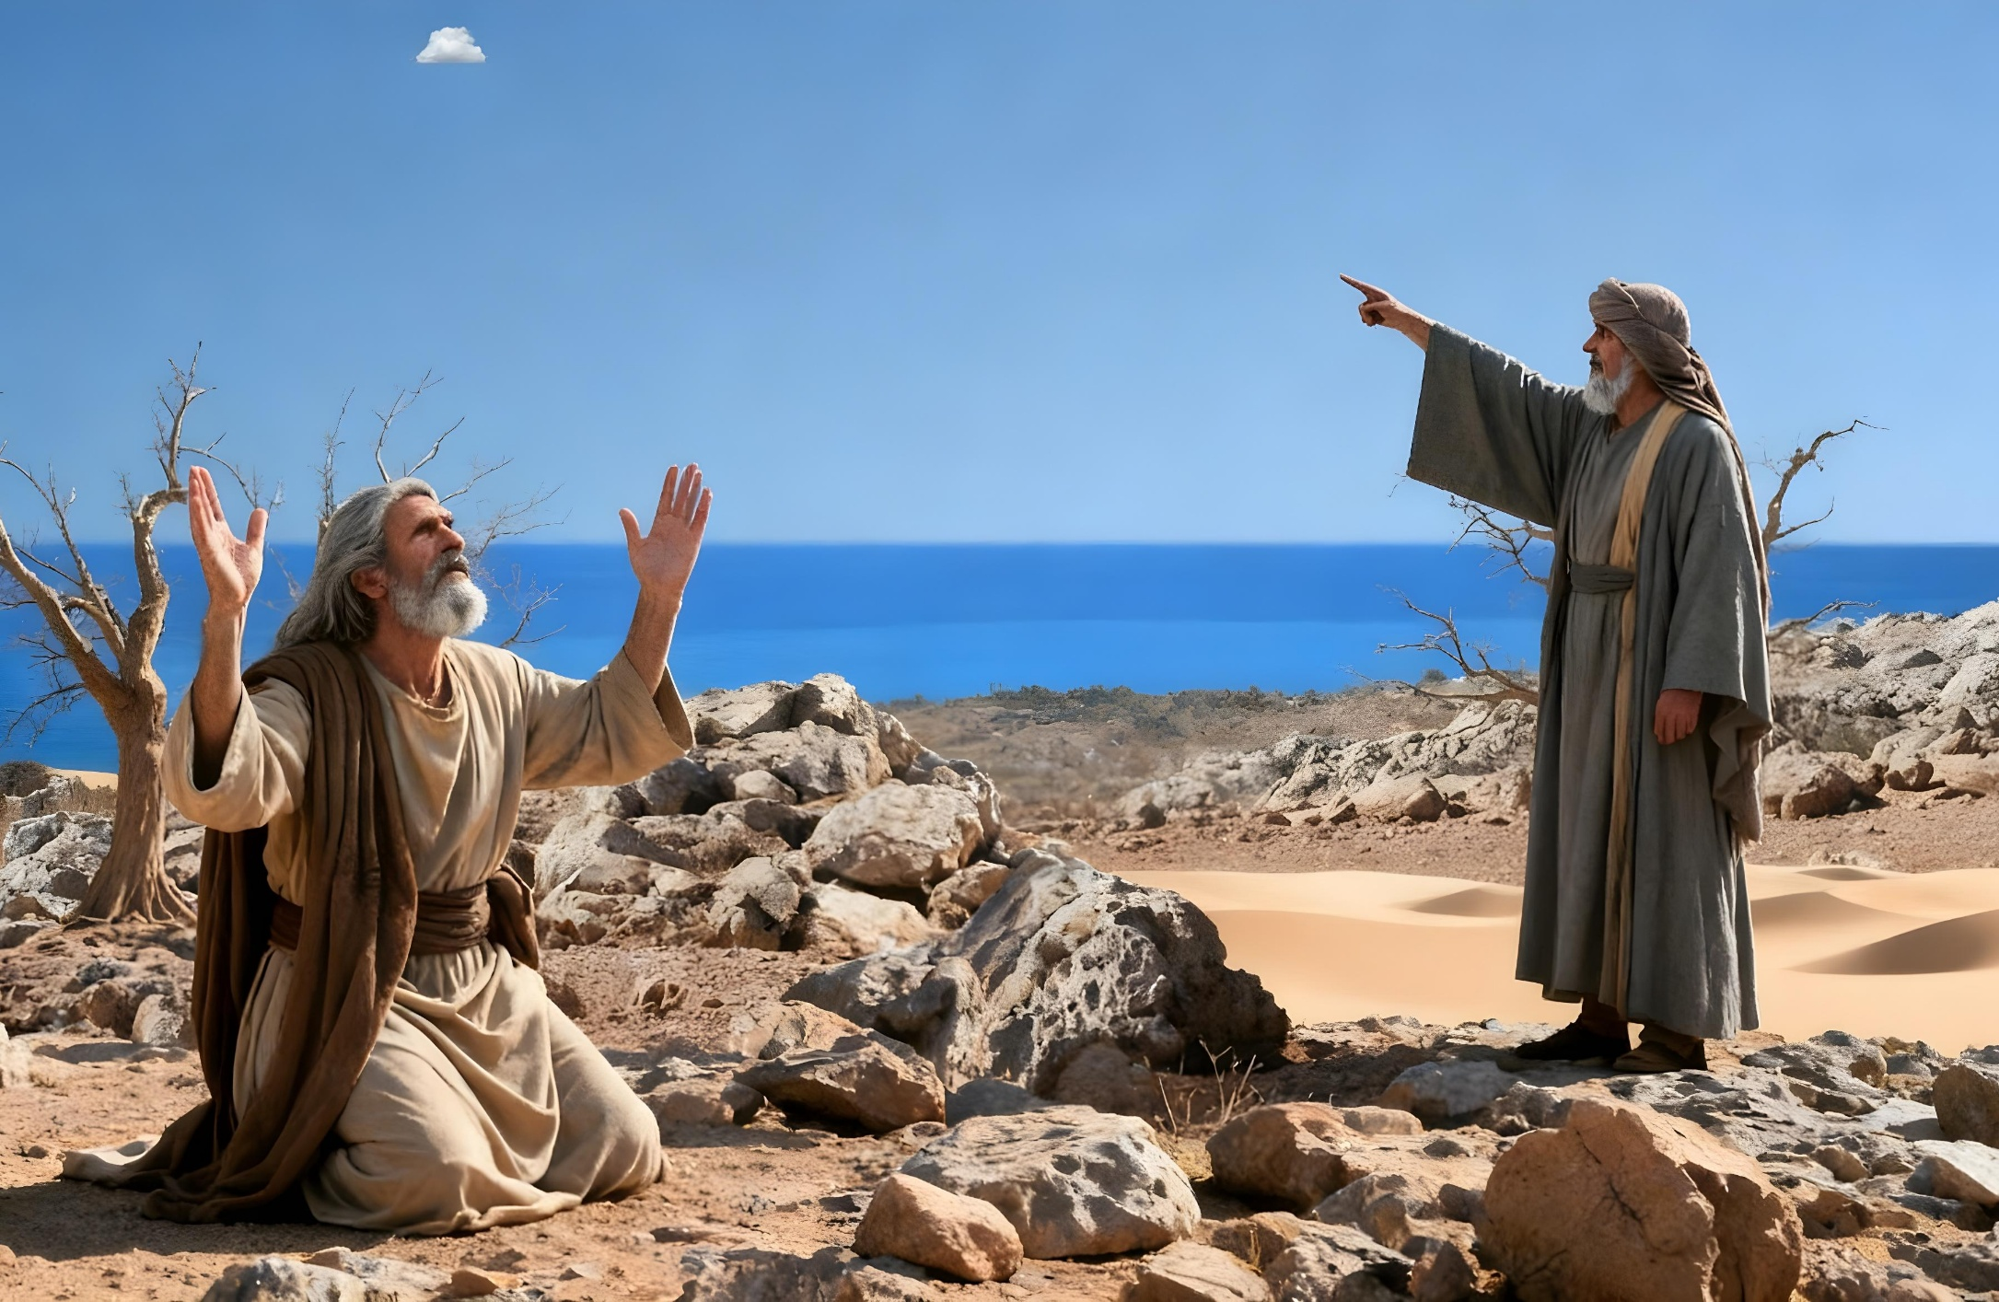
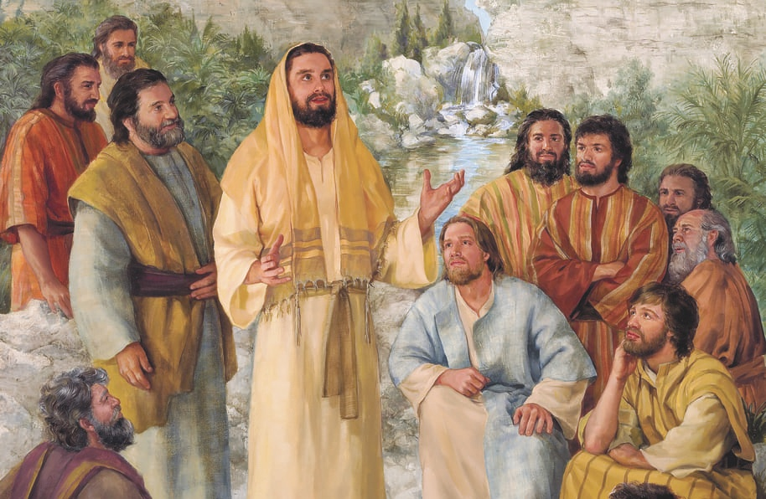
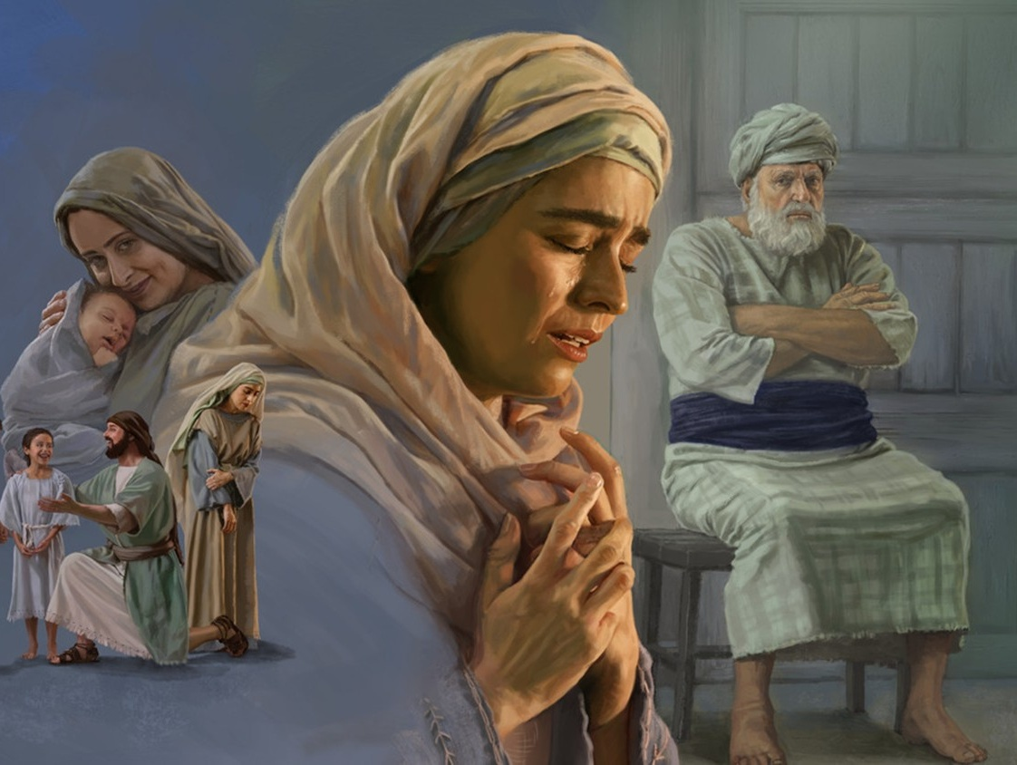
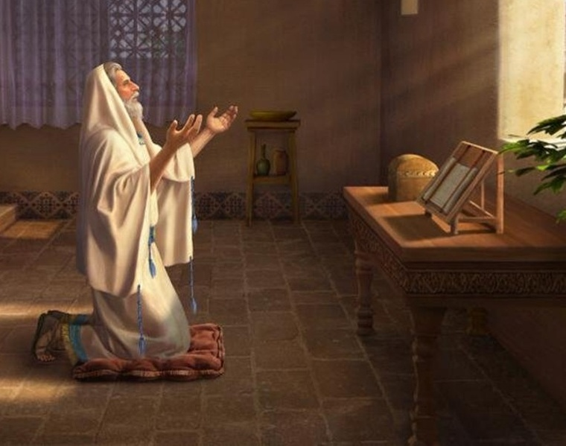
Lisaun da7 ba 16 Maio 2026
ORASAUN IHA PRATIKA

Slide 2
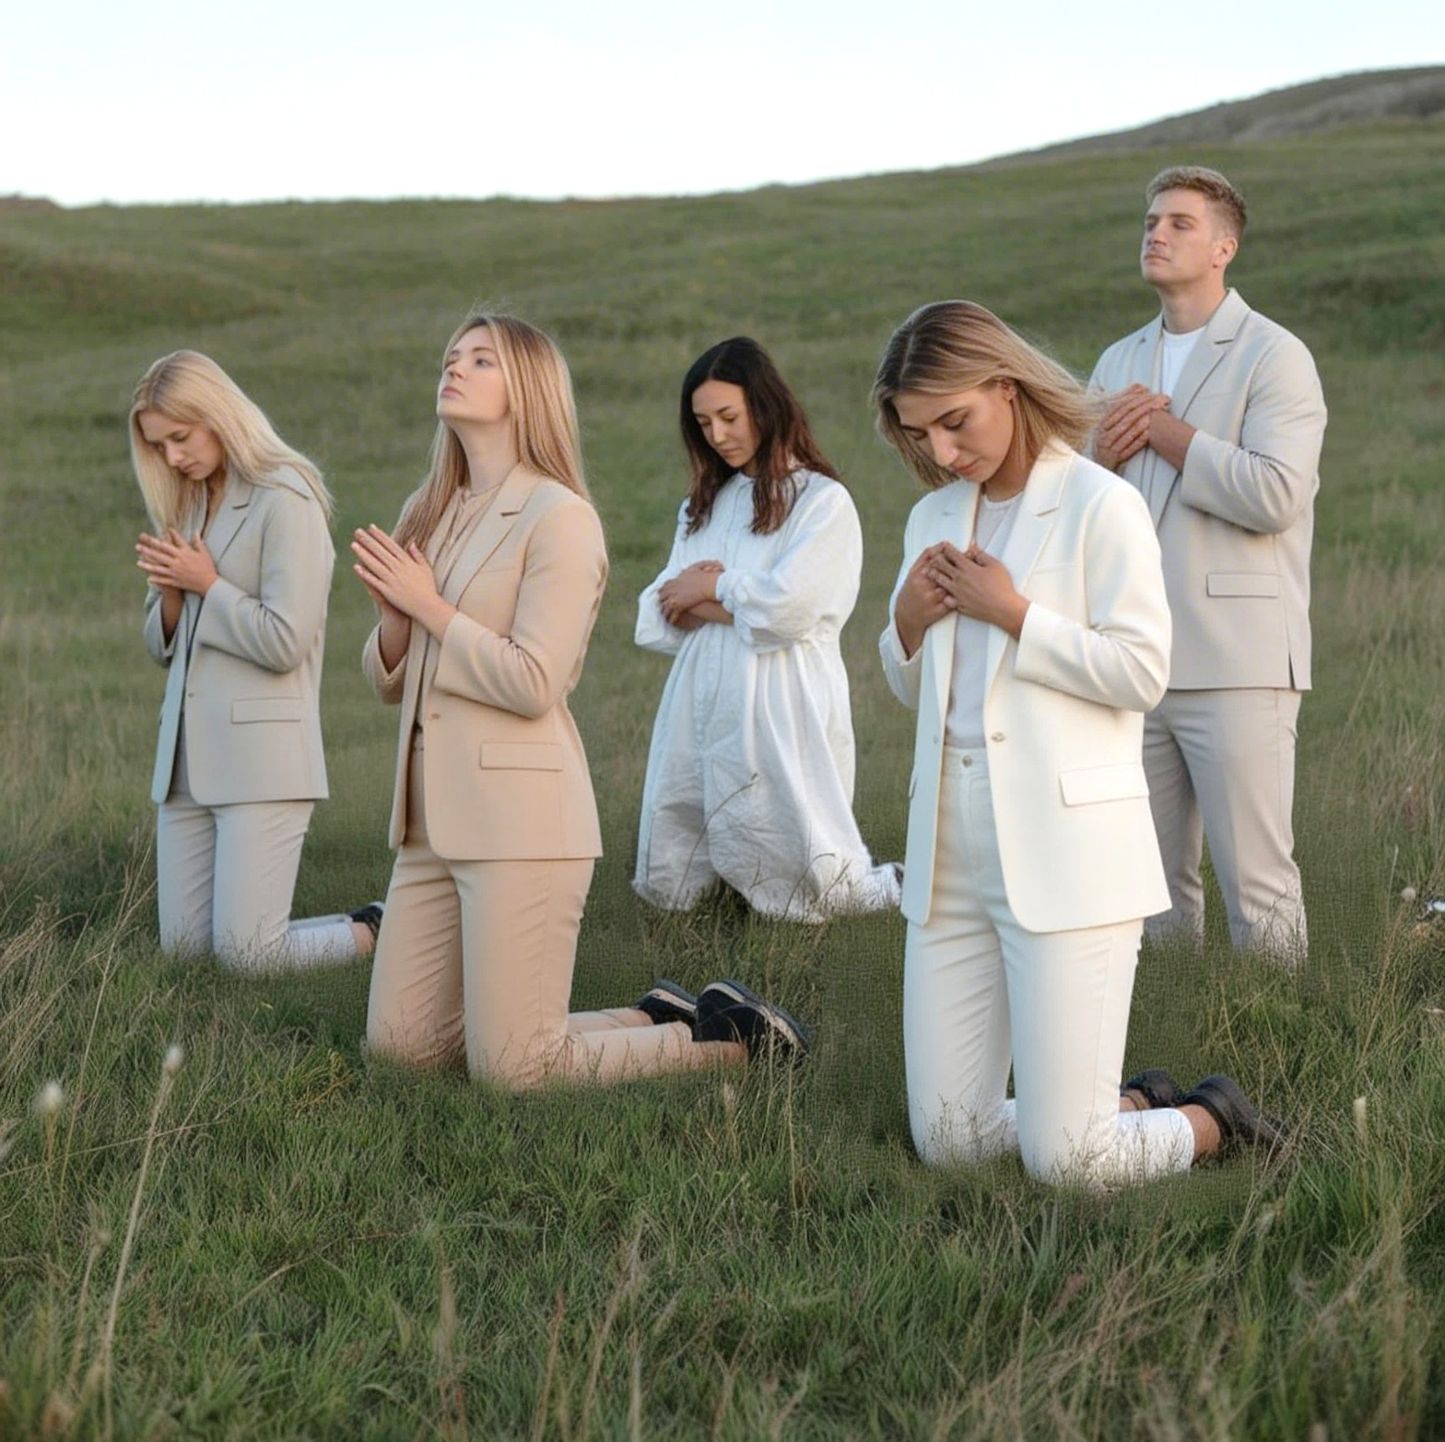
“Fiar nafatin ba Nia, oh povu, loke imi nia fuan laran iha Ninia oin. Maromak mak ita nia fatin seguru”
(Salmos 62:8)

Slide 3

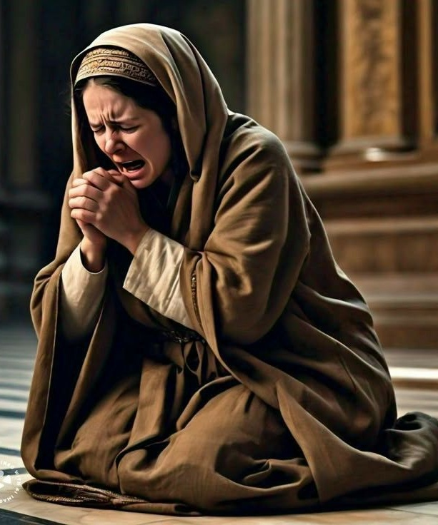
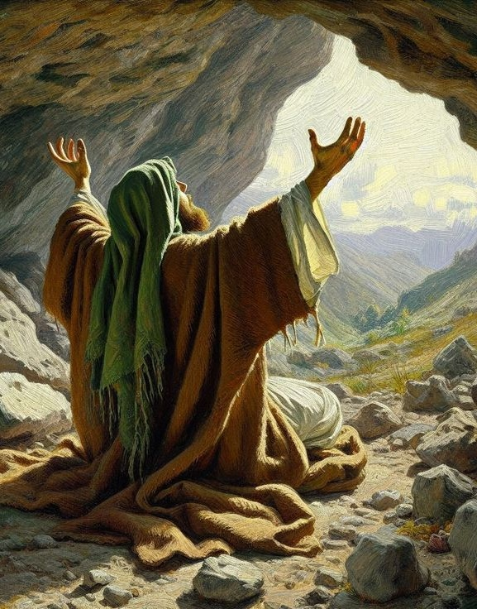
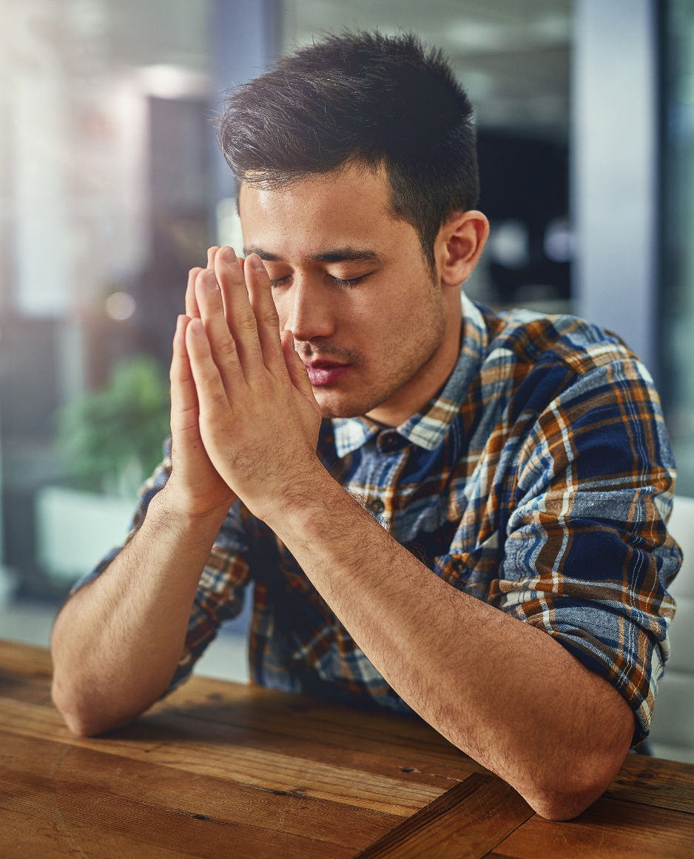








Paulo fo hanoin mai ita atu kontinua “orasaun iha tempu hotu-hotu" (Efesu 6:18), maski bainhira ita nia mundu ne’e rahun. Maski tempu lao ba bebeik no ita la haree resposta ba ita nia orasaun.
Iha situasaun hanesan neʼe, ​​Elias no Ana nia orasaun sei ajuda no anima ita.
Maibe oinsa mak ita tenke halo orasaun? Ita tenke husu saida? Ita halo orasaun mesak ka hamutuk ho ema seluk? Orasaun permite deit ita atu koalia ho Maromak, ka ida ne’e mos permite ita atu rona Nia?
Orasaun iha tempu difisil
Elias: Orasaun iha krizi nia laran.
Ana: Resposta ne’ebe la mai.
Modelu Orasaun:
Jesus: Orasaun nia konteudu sira.
Daniel: Orasaun nia estrutura sira.
Pergunta haat kona ba orasaun.

Slide 4

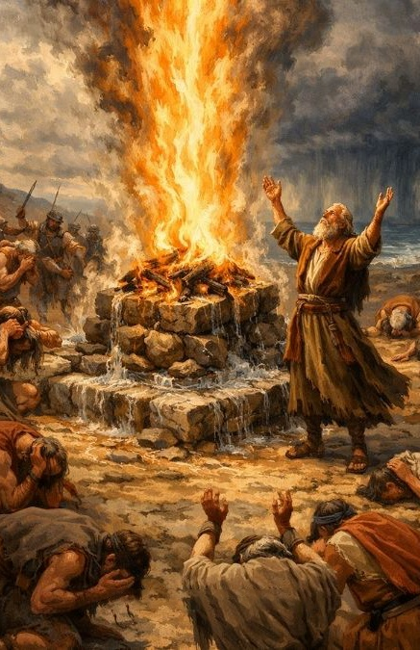
ORASAUN IHA TEMPU DIFISIL

Slide 5

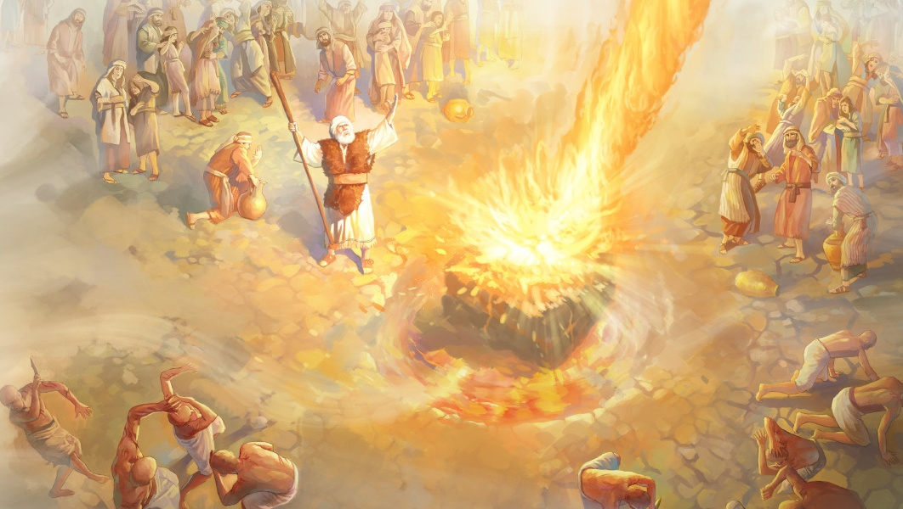
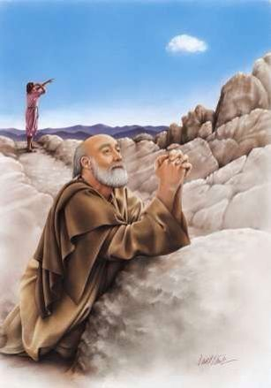
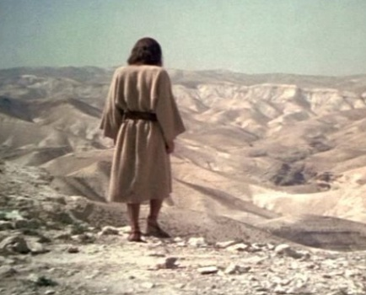
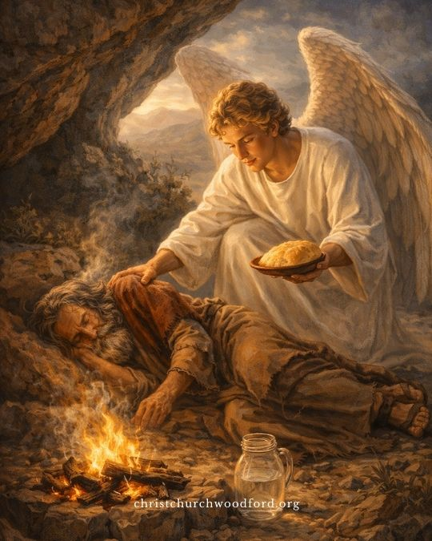
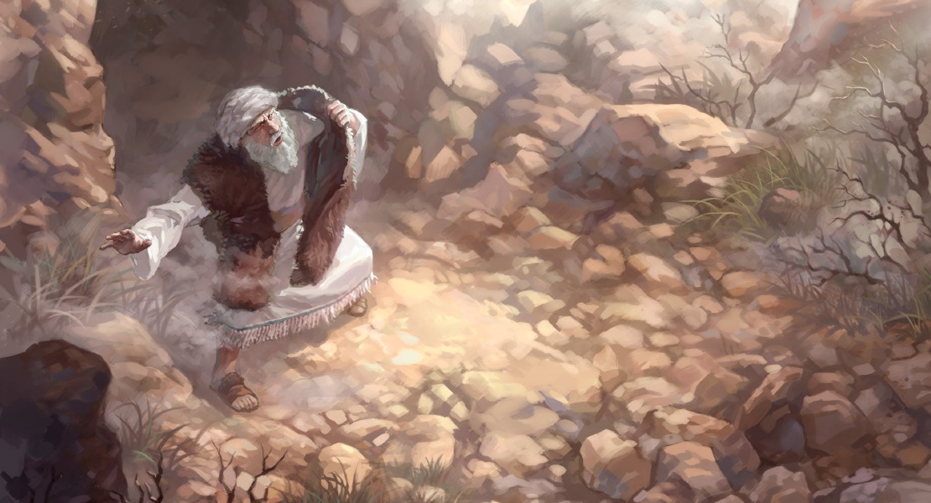
ELIAS: ORASAUN IHA KRIZI NIA LARAN
“Elias hatan: “Oh Nai, Maromak forsa nain, hau iha laran manas ba O deit. Maibe povu Israel kontra ona O nia aliansa. Sira sobu tiha O nia altar sira no oho tiha O nia profeta sira ho surik. So hela deit hau mesak, no sira buka atu halakon hau nia moris” (1 Liurai 19:10)
Oinsa Maromak hatan ba ita nia orasaun sira iha krizi nia leet?
Hafoin orasaun simples husi Elias, Maromak hatan kedas ho ahi (1 Liurai 18:36-38).
Hafoin orasaun dala hitu ba udan, Maromak haruka kalohan ki'ik ida ne’ebe nakfilak ba anin boot (1 Liurai 18:42-45).
Wainhira Elias halo orasaun tamba nia atu mate, Maromak nonok deit, maibe haruka nia anju atu fo han nia (1 Liurai 19:4-8).
Iha tempu ne’ebe difisil teb-tebes, ikusmai Elias rona Maromak nia lian hodi hatan ba nia orasaun ne’ebe dezesperadu (1 Liurai 19:9-18).
Husi nia orasaun sira ne’e, Maromak responde ida ho imediata. Ida seluk, hetan resposta hafoin nia halo orasaun dala hitu atu husu udan. Ikus liu, liu tiha loron 40, nudar resposta verbal no enkorajadora. Maromak hatene oinsa no bainhira atu hatan ba ita ida-idak nia situasaun.

Slide 6

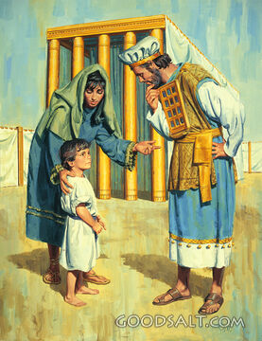
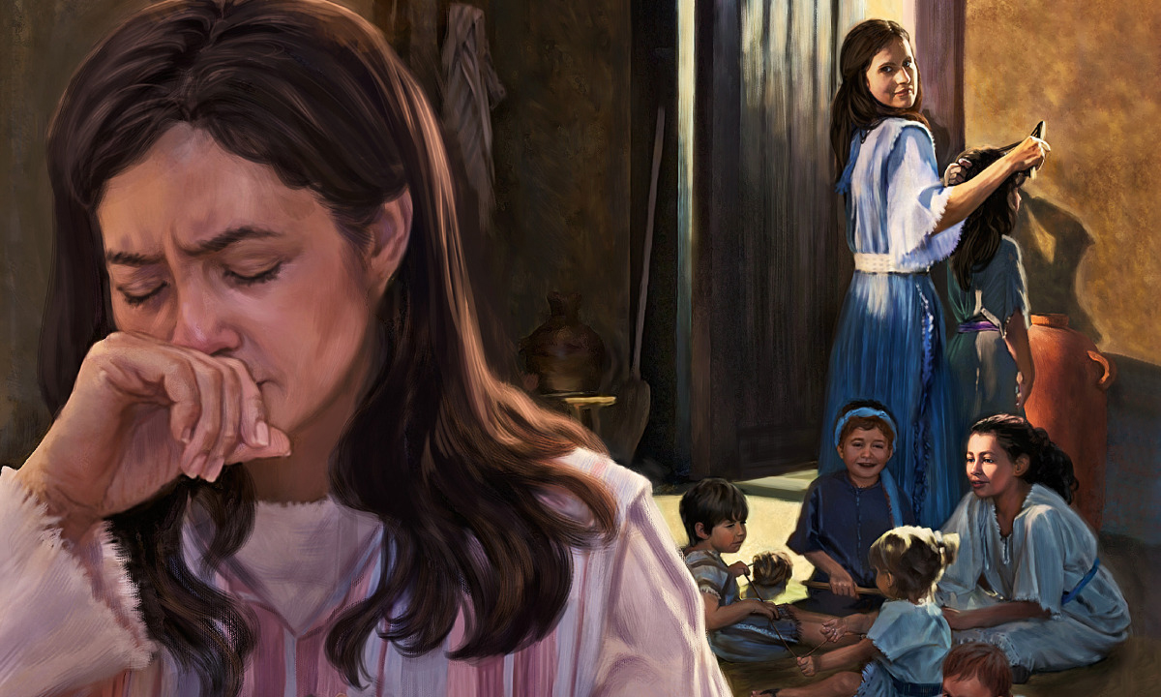
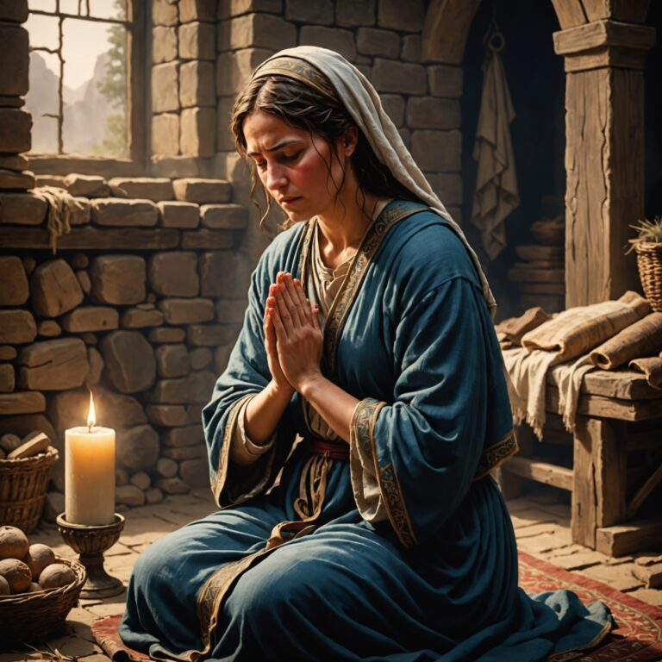
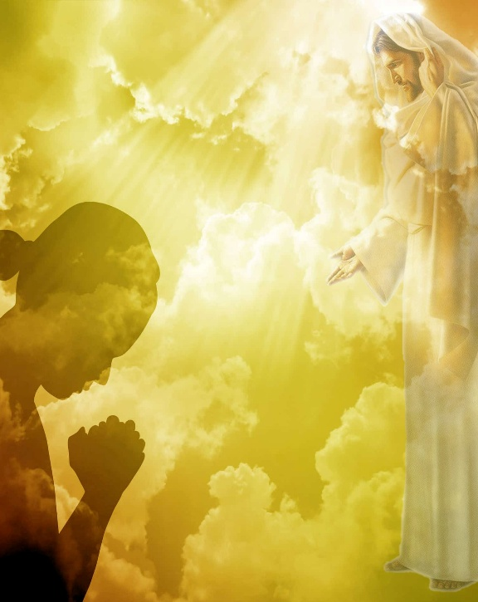
ANA: RESPOSTA NE’EBE LA MAI
“Hau halo orasaun hodi hetan labarik ne’e, no Nai fo tiha ona ba hau buat ne’ebe hau husu ba Nia” (1 Samuel 1:27)
Ana nia orasaun atu husu bebe ne’e parese hanesan orasaun ida ne’ebe Maromak hatan lalais (depois fulan neen hein ho ksolok, klaru) (1 Samuel 1:9-20).
Maibe, bainhira ita lee versikulu sira iha leten, ita haree katak resposta ne'e lori tempu naruk atu to'o (1 Samuel 1:1-8).
Penina, Elkana nia feen seluk, iha “oan barak” no “tinan-tinan” nia sempre halo Ana sai nervozu tanba Maromak la responde nia orasaun atu hetan oan .
Husi perspetiva ida ne’e, durante tinan hira mak Anos husu oan mane maibe la hetan resposta?
Dalaruma Maromak nia silensiu ne’e akontese tamba ita nia egoizmu sira (Tiago 4:3), tamba sala ne’ebe ita hadomi (Salmo 66:18), tamba falta fiar (Tiago 1:6), ka simplesmente, laos iha tempu ne’ebe loos.
Se nune’e, Maromak haree liu ba imajen boot no hatene saida mak diak liu ba ita (Jeremias 29:11). Nia sei hatan nafatin tuir Ninia tempu no tuir Ninia dalan, ba orasaun sira ne’ebe hasa’e ho fiar (1 Joao 5:14-15).

Slide 7

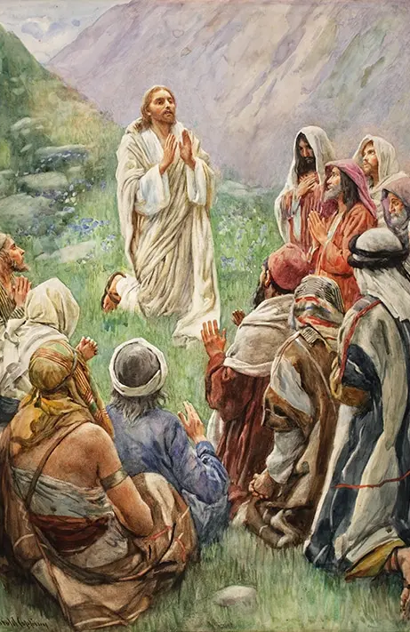
MODELO ORASAUN

Slide 8

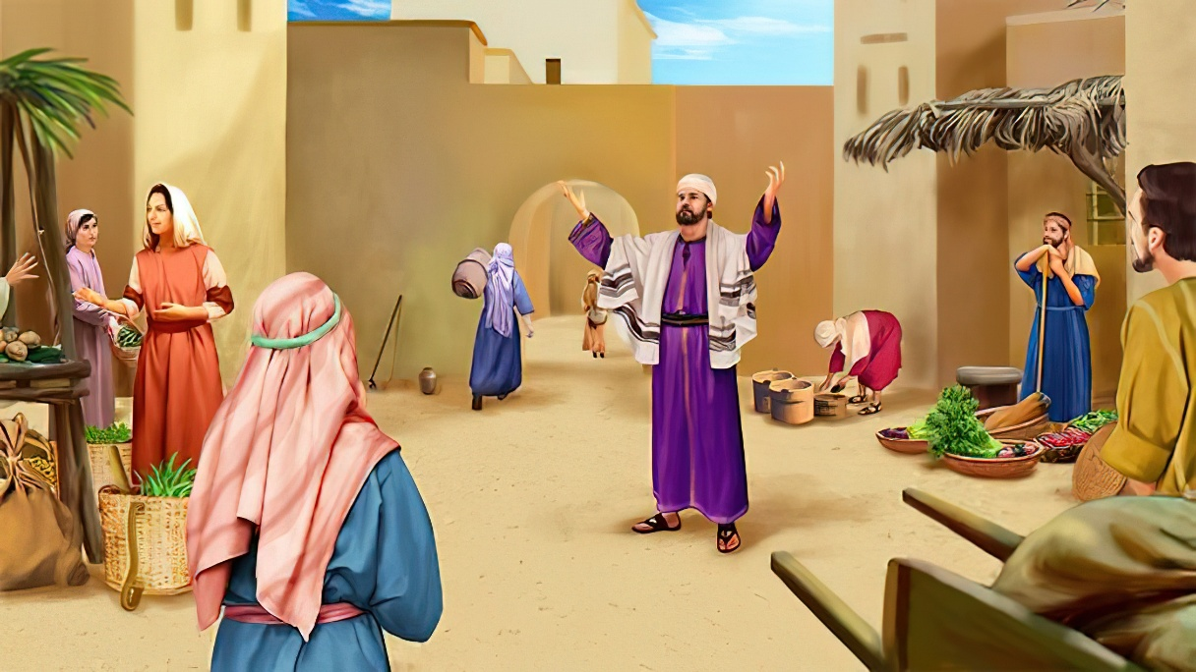
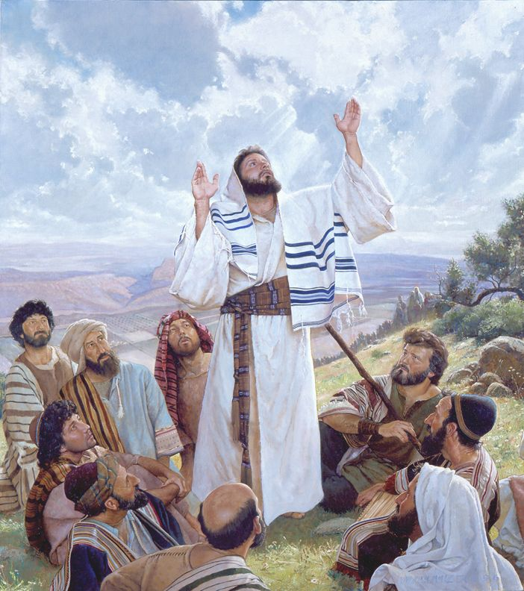
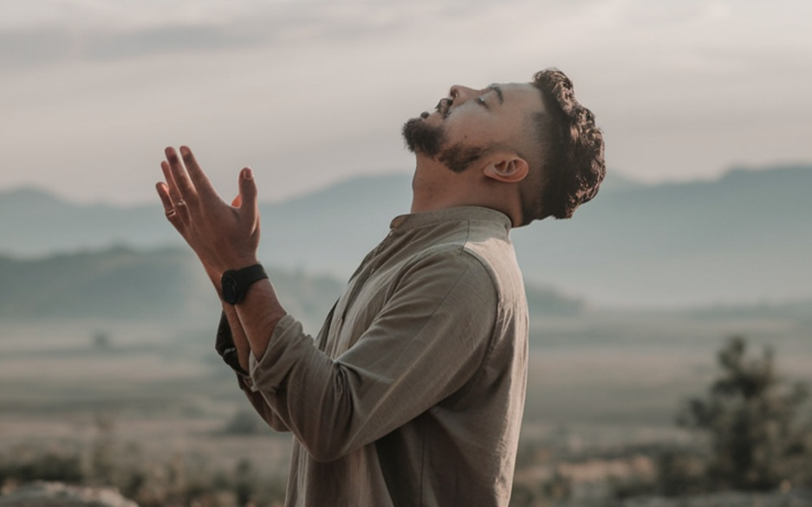
JESUS: ORASAUN NIA KONTEUDU SIRA
“Nune’e, halo orasaun hanesan ne’e: Ami nia Aman iha lalehan” (Mateus 6:9)
Halo orasaun naruk no elaboradu atu impresiona no hetan hahii husi rona nain sira, ne’e laos estilu orasaun ne’ebe Jezus Kristu hanorin mai ita (Mat. 6:5-8).
Ita nia orasaun sira tenke hasa’e ho sinseridade no simplisidade, uja linguajen lor-loron nian. Orasaun mak parte ida neʼebe importante tebes iha ita nia moris.
“Aprende atu halo fraze badak no direta, hodi husu loloos buat ne’ebe O presiza. Aprende atu halo orasaun ho lian maka’as bainhira Maromak deit mak bele rona O. Labele halo orasaun finjidu, maibe harohan ho sinseru no laran metin ne’ebe espresa O nia hamlaha ba paun moris nian” (Ellen G. White, “Parables of Jesus,” p. 105).

Slide 9

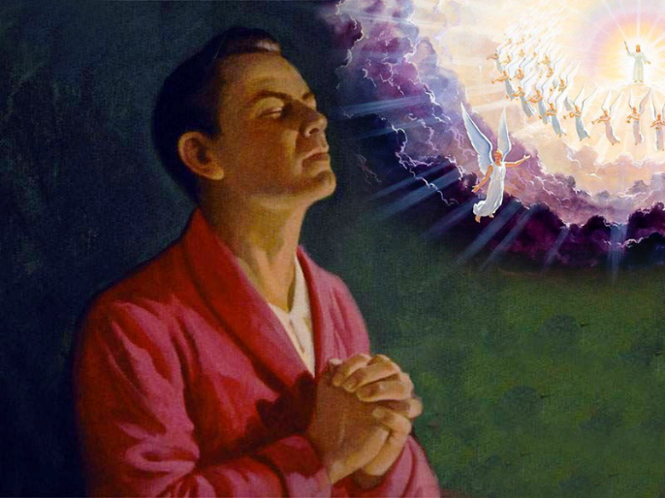
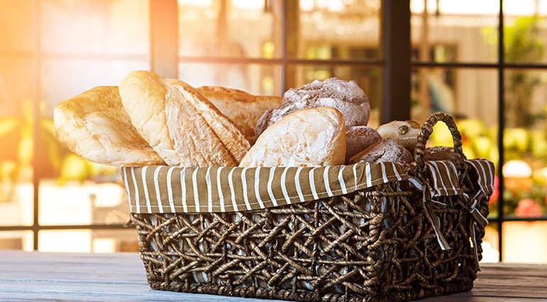
JESUS: ORASAUN NIA KONTEUDU SIRA
Ida ne’e mak modelu orasaun ne’ebe Jesus fo hanorin mai ita. :
«Ami Aman iha lalehan»
Ita presiza rekonese ita nia relasaun pesoal ho Aman ba ema hotu.
«Santu duni Ita Boot nia naran»
Rekonese Maromak nia santidade hakbesik liutan ba Nia ho reverensia no respeitu.
«Ita nia reinu to’o mai.»
Mai ita iha dezeiju ba Jezus Kristu nia fila mai.
«Tuir Ita nia hakarak iha rai nudar iha lalehan»
Simu soberania divina no husu atu Maromak nia hakarak sai loos iha ita nia moris no iha mundu.
«Haraik mai ami ohin loron, aihan lor-loron nian»
Husu saida mak ita presiza atu moris, tantu fiziku no espiritual.
«No haraik perdaun ba ami nia sala, hanesan ami perdua ema seluk ne’ebe halo aat mai ami»
Ita presiza arrepende an, no perdua ema neʼebe halo aat mai ita, hanesan Maromak perdua ona ita.
«No labele lori ami ba tentasaun, maibe hasai ami husi buat aat»
Mai ita husu protesaun no abrigu husi buat aat ne’ebe prezente iha mundu ida ne'e.
«Tamba Ita boot mak iha reinu, no kbiit no gloria ba nafatin, amen»
Mai ita rekonese katak buat hotu ne’ebe ita iha, ne’e mai husi Maromak. Tan ne’e Nia mesak deit mak merese hetan gloria no hahiʼi.

Slide 10

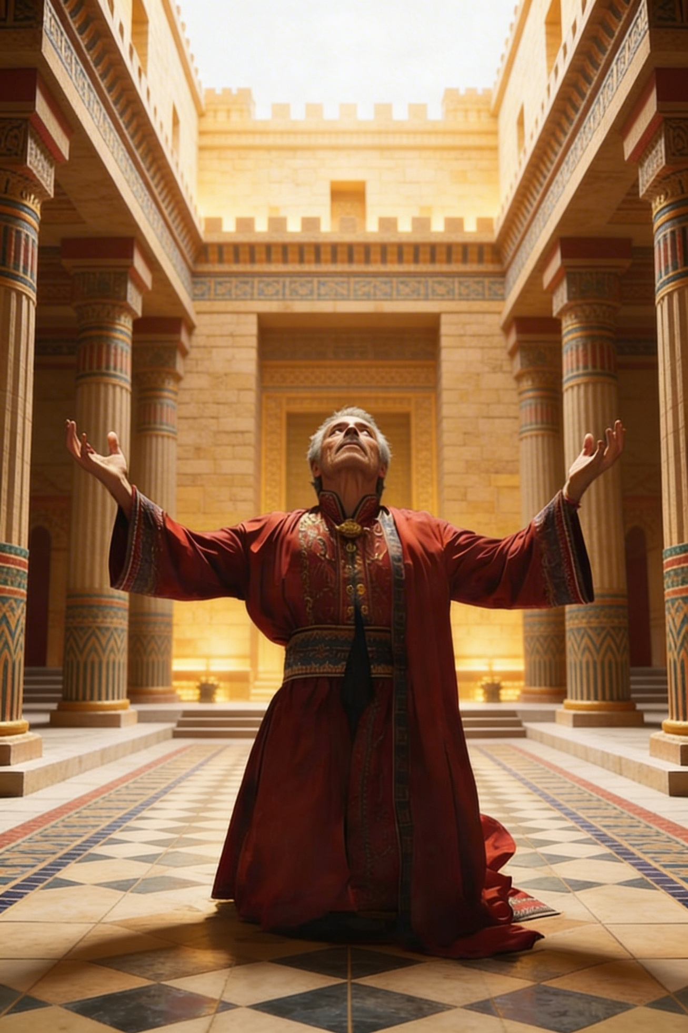
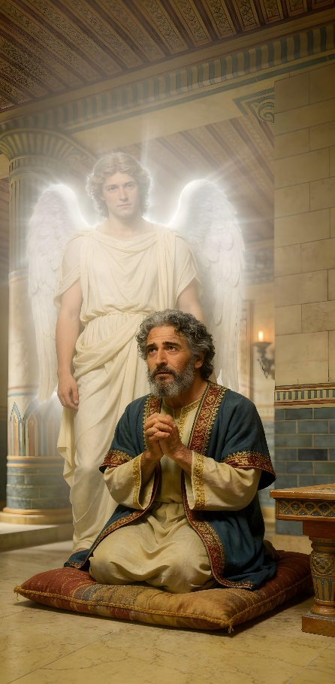
DANIEL: ORASAUN NIA ESTRUTURA SIRA
“No nune’e hau foti oin ba Nai Maromak hodi harohan, no halo jejum, hatais deit karon no tau ahi kdesan iha ulun” (Daniel 9:3)
Orasaun ne’ebe hakerek iha Daniel 9:4-19 aprezenta mai ita parte fundamental haat husi orasaun:
Louva (Dan. 9:4)
Konfesa no Perdaun (Dan. 9:5-15)
Petisaun (Dan. 9:16-19)
Agradesementu no asaun
(Flp. 4:6)
Daniel hetan interupsaun husi Gabriel molok nia bele remata nia orasaun (agradesimentu).
Presiza aplika Padraun ida ne'e ba ita nia orasaun privadu no publiku. Klaru katak, seksaun kona ba "konfisaun no perdaun" tenke adapta ba kontestu orasaun nian.
Estrutura ida ne’e ajuda ita atu sentra ita nia orasaun iha Maromak, hodi prevene atu sai hanesan "lista kompras" ida ba armajen divina nian.

Slide 11


PERGUNTA HAAT KONA BA ORASAUN

Slide 12


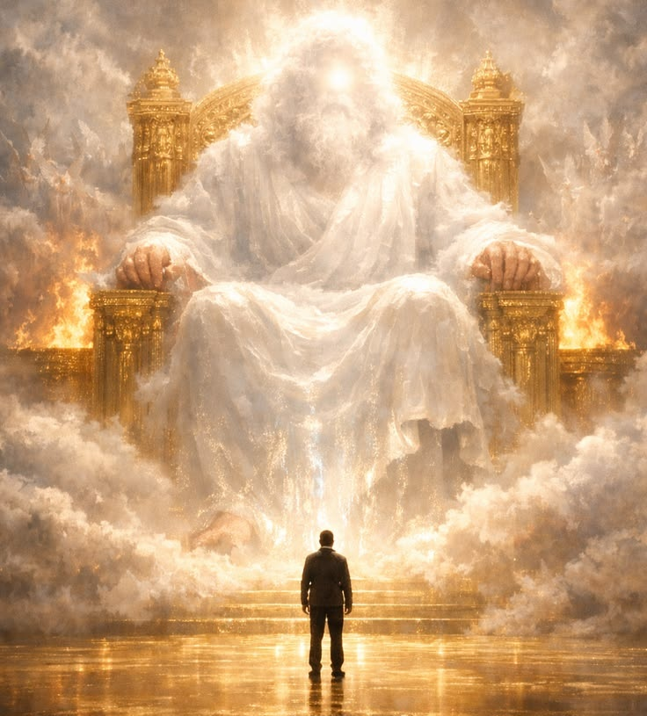
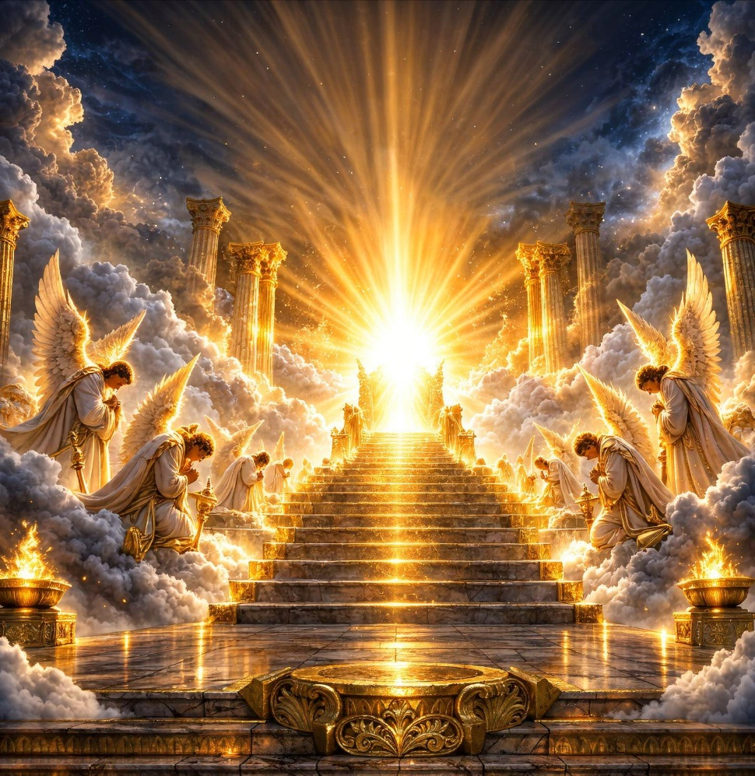
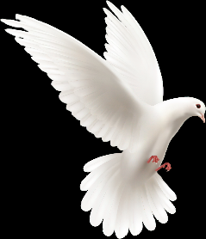


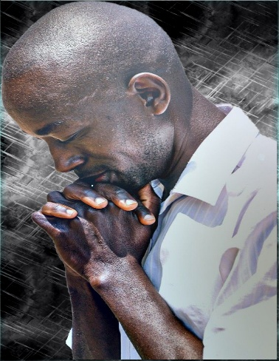
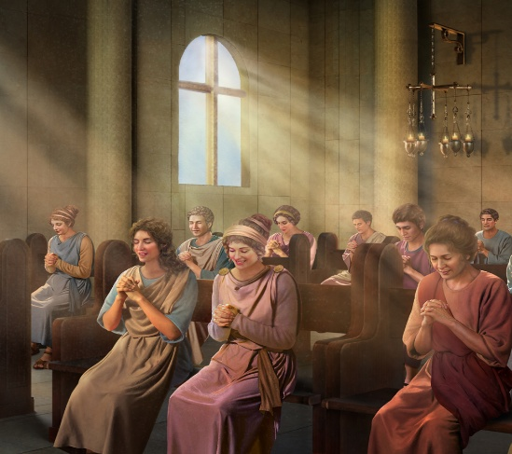
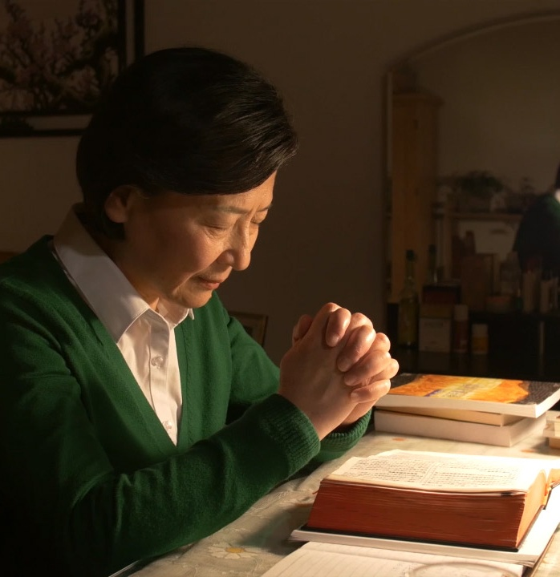

Tambasa ita tenke halo orasaun se Maromak hatene ona buat hotu?
Tambasa tenke halo orasaun maske buat hotu lao diak?
Orasaun hasa'e ita ba Maromak nia kadunan no obriga ita atu ezamina ita nia an rasik no hanoin fila fali ita nia relasaun ho Nia lor-loron.
Anju sira nafatin adora Maromak maske sira la sala. Entaun ita ne’ebe sala nain, saida mak ita presiza halo?
Se ita konsidera katak ita la presiza tan ona Maromak tamba buat hotu la’o diak ona, ida ne'e mak razaun ida atu foti an.
Maske bainhira ita lahatene saida mak ita atu hatete, Espiritu Santu sei tulun ita (Roma 8:26).
Hau tenke orasaun ba se?
Oinsa hau tenke rona?
Depende ba momento:
Dalan diak no seguru liu atu halo ida ne’e mak kombina orasaun ho estuda Biblia nudar parte ida husi ita nia devosaun pesoal. Evita atu hamamuk ita nia hanoin ka rona ita nia an rasik.
Iha solidaun. Iha momentu ne’eba mak ita nia orasaun ne’e sai intimu liu.
Iha familia ka grupo laran.
Iha igreja.

Slide 13

E. G. W. (God Cares for Us, May 25)
“Sentidu klean kona ba ita nia nesesidade no dezeiju atu simu buat ne’ebe ita husu, tenke karakteriza ita nia orasaun sira, se lae ita nia orasaun sira sei la vale. Maibe ita labele kole no para atu husu tamba ita nia orasaun la hetan resposta imediata. ‘Reinu lalehan nian hetan violensia, no ema violentu sira obriga nia ho forsa.’ Mateus 11:12. Iha ne'e, violensia komprende hanesan fervor sagradu ida, hanesan ida ne’ebe manifesta husi Jacob katak Ita la presiza buka atu tau ita nia an iha estadu emosaun makaas, maibe ita tenke aprezenta ita nia pedidu sira ho kalma, maibe ho persistente iha tronu grasa nia oin. Ita nia knaar mak haraik an, no hakbesik an ba Maromak ho konfiansa."

